Slide 1

Projeto Ler - APP
Vamos mudar o Brasil ?

Slide 2
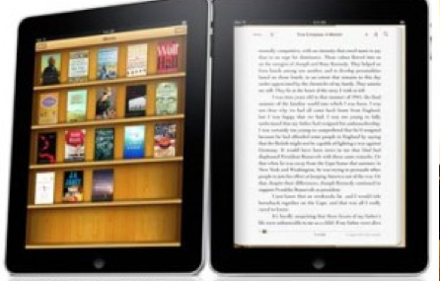
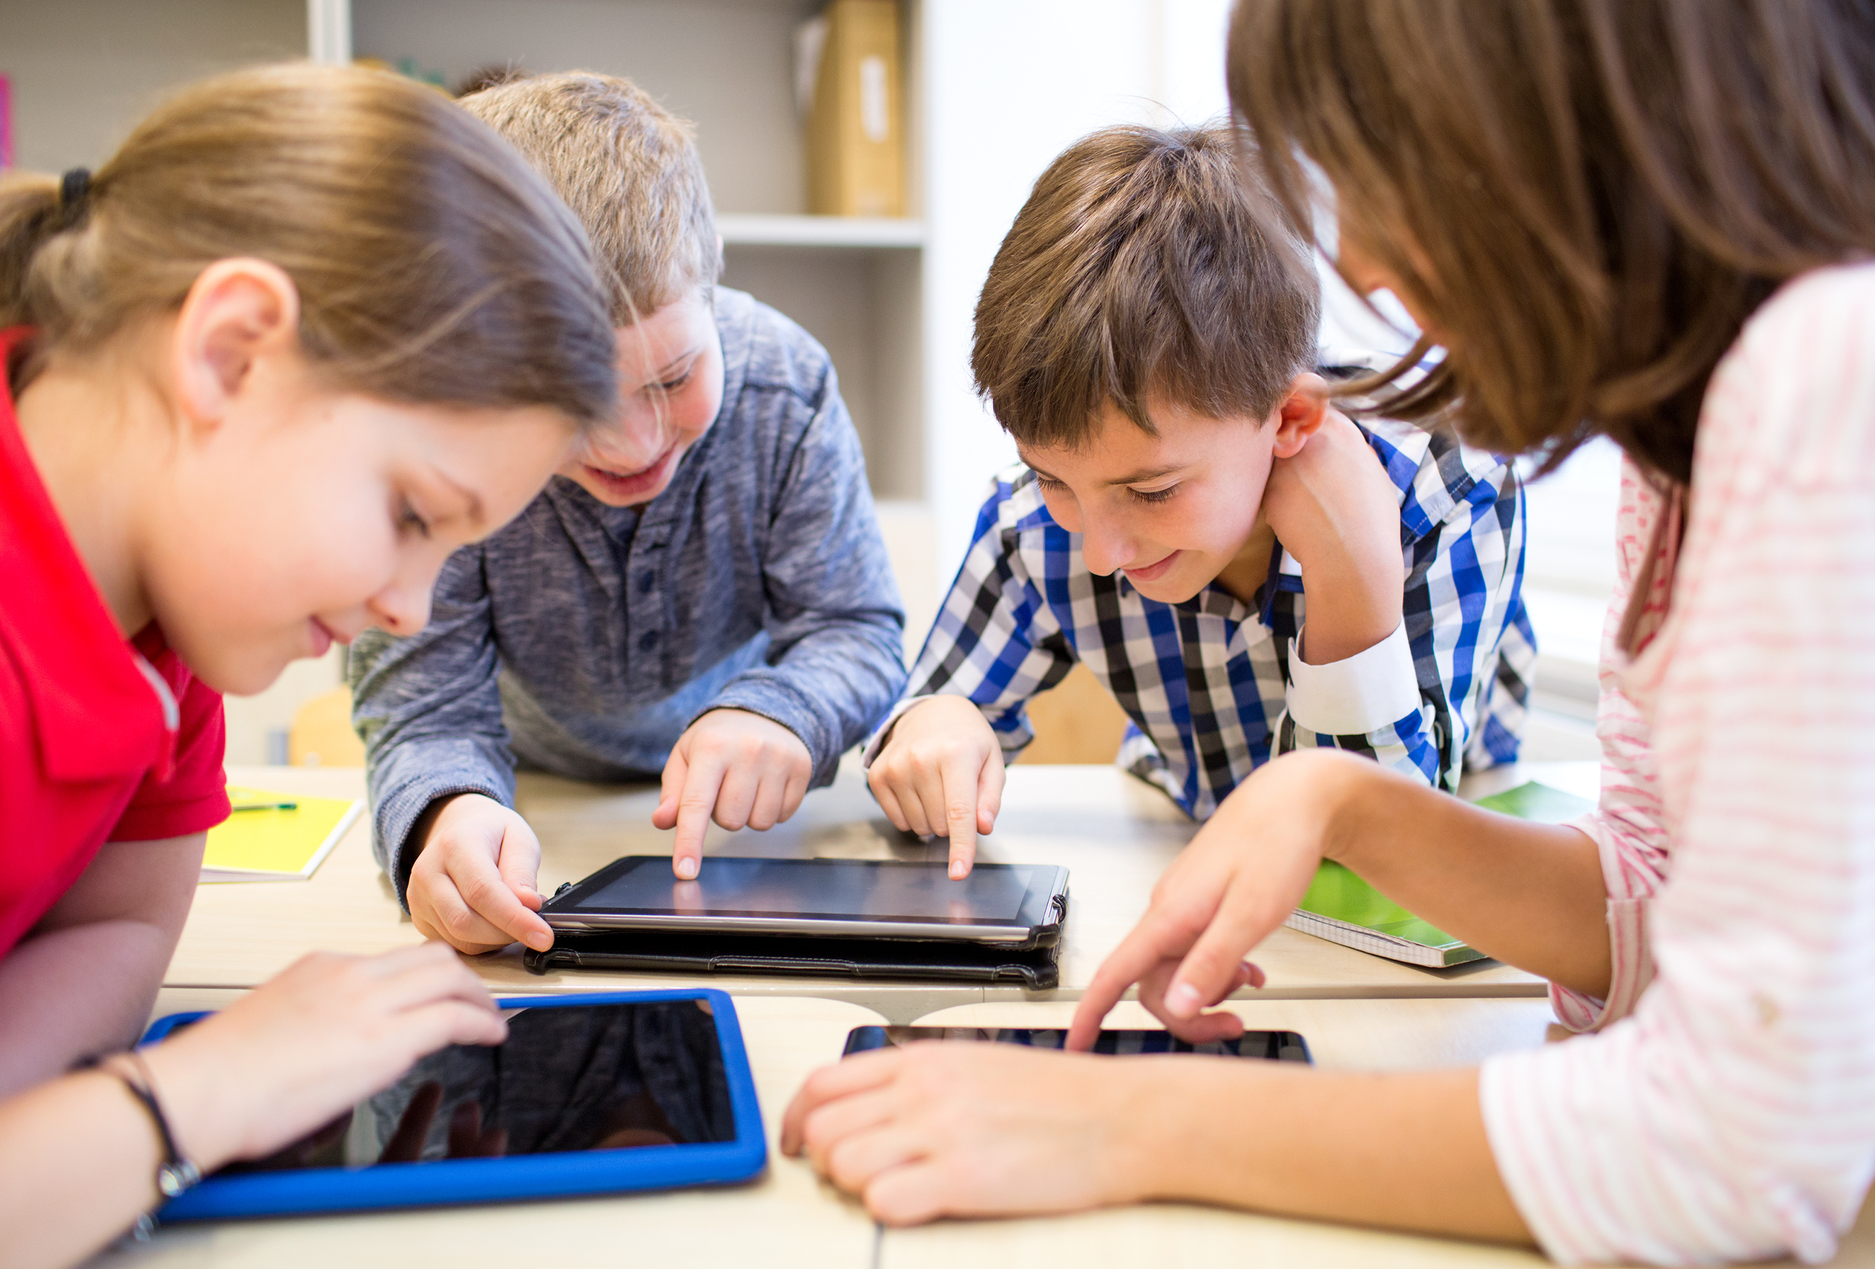
Projeto LER - App
O que é ?
É um app que incentiva a leitura de centenas de livros digitais infanto-juvenis de forma gratuita, premiando seus usuários com brinquedos e brindes.
O APP premiará as crianças de acordo com a quantidade de horas acumuladas de leitura. As crianças trocarão suas “Horas acumuladas de leitura” por brinquedos e prêmios que poderão ser fornecidos por qualquer indivíduo!

Slide 3
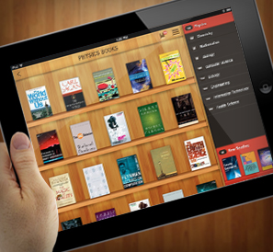
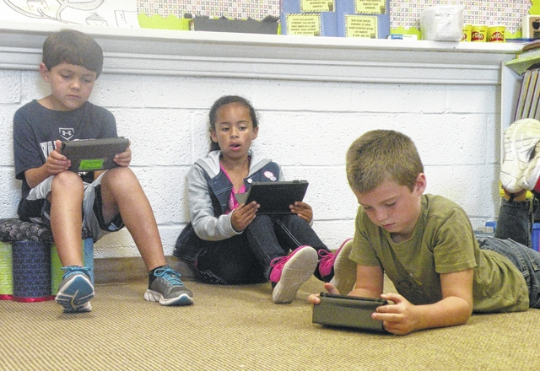
Projeto LER - App
Como funciona?
Voltado para crianças a partir de 6 anos, o app poderá ser baixado em qualquer SmartPhone ou Tablet de forma gratuita.
Após instalado, o app disponibilizará Livros digitais ao usuário, possibilitando que a criança faça a leitura dos mesmos.

Slide 4
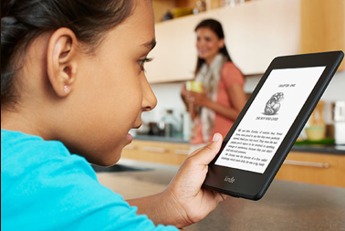
Ao ler, a criança acumula
Pontos por horas de leitura

Slide 5
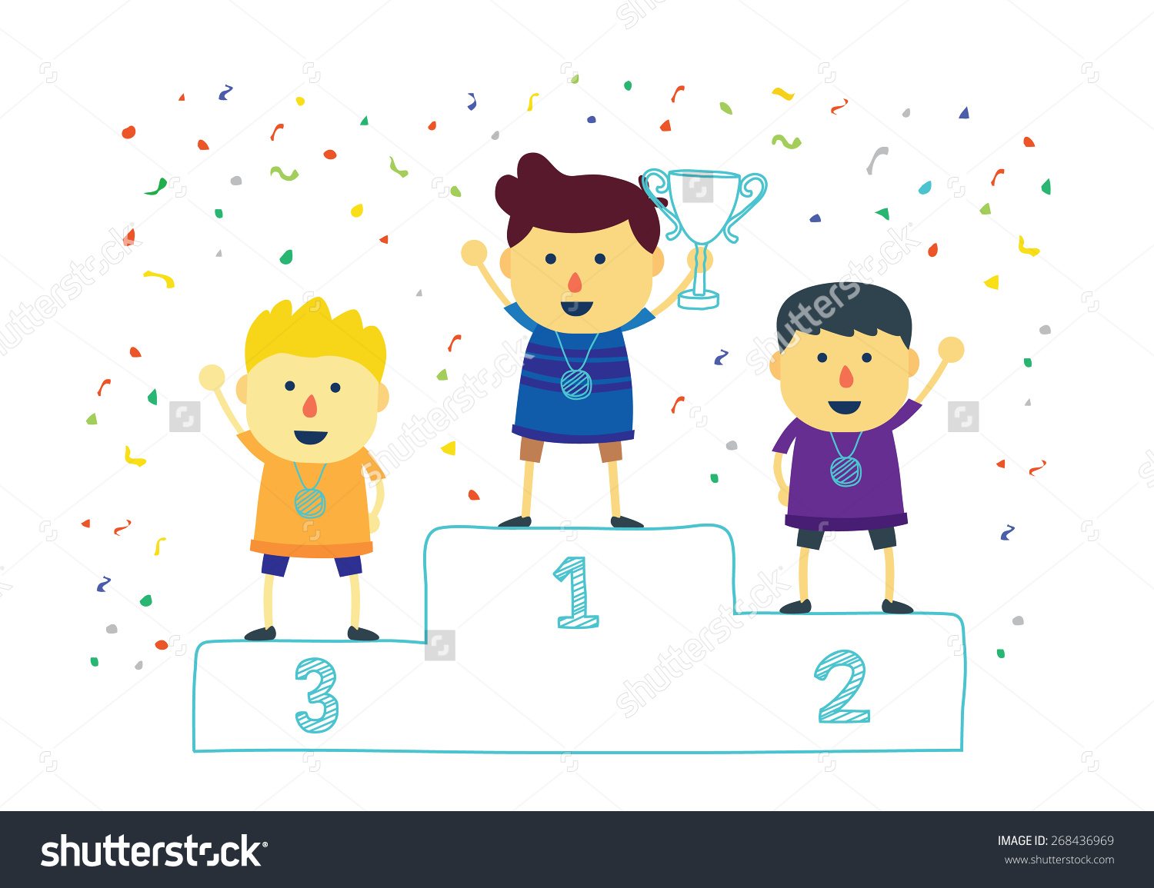
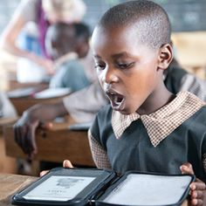
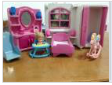
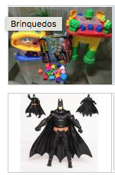
VOCÊ POSSUI
60 HORAS DE LEITURA ACUMULADAS!!!
Quarto de boneca
90 horas/leitura
Brinquedo Auto-posto
Os pontos poderão ser trocados por brinquedos que estarão publicados no App !
20 horas/leitura
Batman
10 horas/leitura

Slide 6
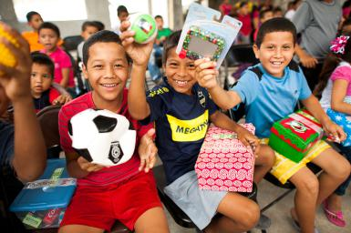
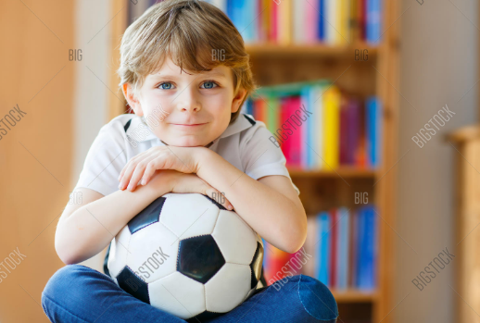
Qualquer criança e adolescente poderá “solicitar” seu prêmio, permitindo ao doador o envio direto.

Slide 7
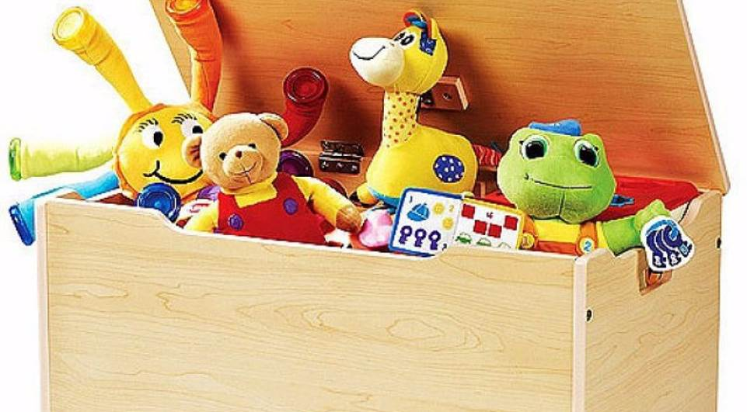
Qualquer pessoa poderá baixar o APP, tirar foto do brinquedo a ser doado e publicar! (ao estilo OLX, Ebay e Mercado Livre)
Assim que o “prêmio” for resgatado por algum leitor caberá ao doador enviar o item ao solicitante.
Não há intermediações!

Slide 8
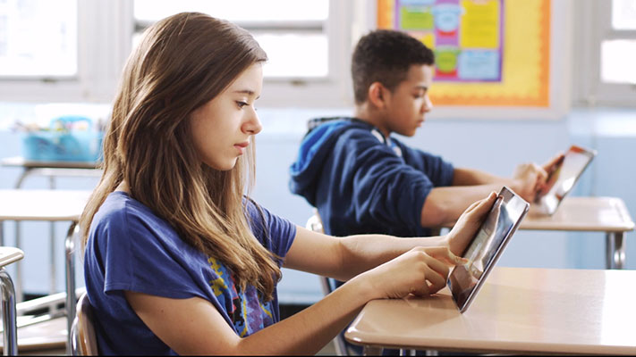
Grupos fechados (Para escolas)
Professores e escolas poderão criar grupos fechados de competição, possibilitando que somente seus alunos possam se cadastrar para resgatar algum ”prêmio específico”, fornecendo assim uma poderosa ferramenta na educação formal.

Slide 9
Competição entre crianças
Ranking entre grupos de “amigos”
Ranking na disputa por um determinado Prêmio
Ranking na Cidade/Estado/País

Slide 10
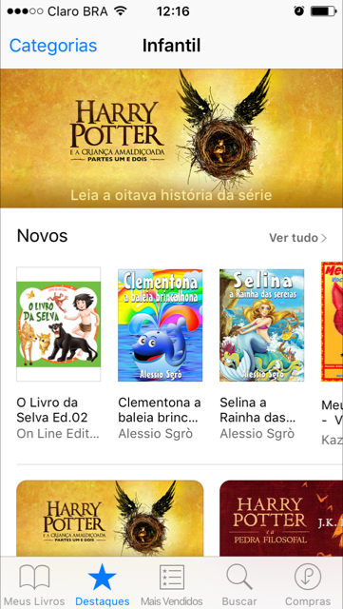
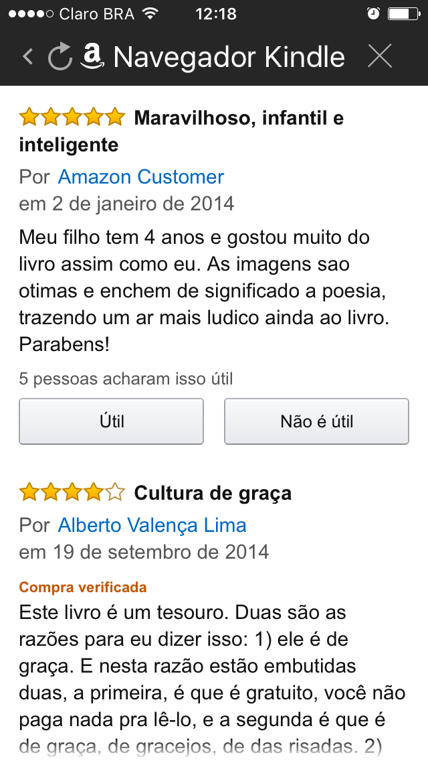
O App será uma biblioteca digital, cheia de Recursos:
Destaques
Categorias
Comentários
Avaliações
Indicar a um amigo
Contador de downloads
Pesquisa por autores.

Slide 11
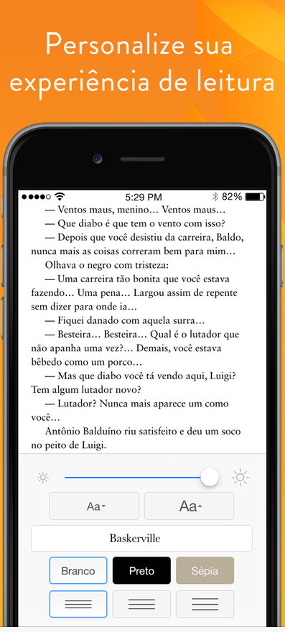
Funcionará em qualquer SmartPhone ou Tablet
Personalize o tamanho do texto
Cor da fonte
Cor do fundo
Leitura Off-line das obras

Slide 12
Necessidade de Investimento FASE 1
Equipe de 2 programadores em C++ ( salário médio R$ 5.200,00 )
Equipe de 2 programadores em Android (salário médio R$ 7.700,00)
1 Gerente de desenvolvimento sênior (salário médio R$ 12.000,00)
Aluguel sala comercial
Investimento mensal R$ 108 mil
X 8 meses = R$ 864 mil
+ Setup inicial (aquisição de computadores e tablets) R$ 99 mil.
INVESTIMENTO FASE 1 R$ 963 mil

Slide 13
Necessidade de Investimento FASE 2
Compra de obras literárias R$ 1 milhão
Investimento em marketing R$ 1 milhão
INVESTIMENTO FASE 2: R$ 2 milhões

Slide 14
Contato: Giuliano@curtinaz.com.br
Fone: 51 984286058

